Slide 1
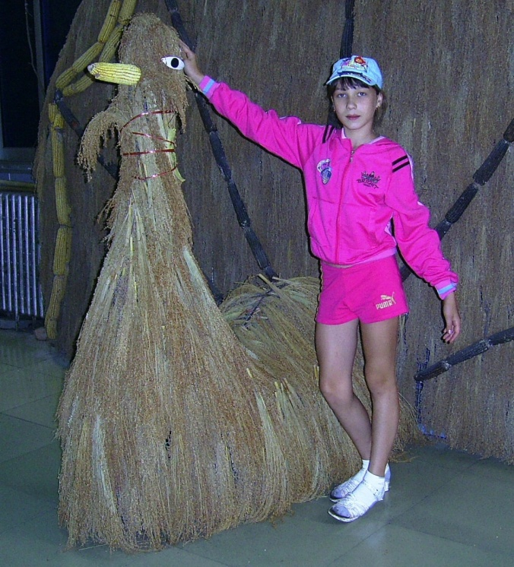
Тема опыта:
Выяснение лучшего способа размножения
узамбарской фиалки в зимний период
Ларионова Виктория
6 класс, МОУ Садовская СОШ, с. Садовое, Тамбовский район, Амурская область

Slide 2
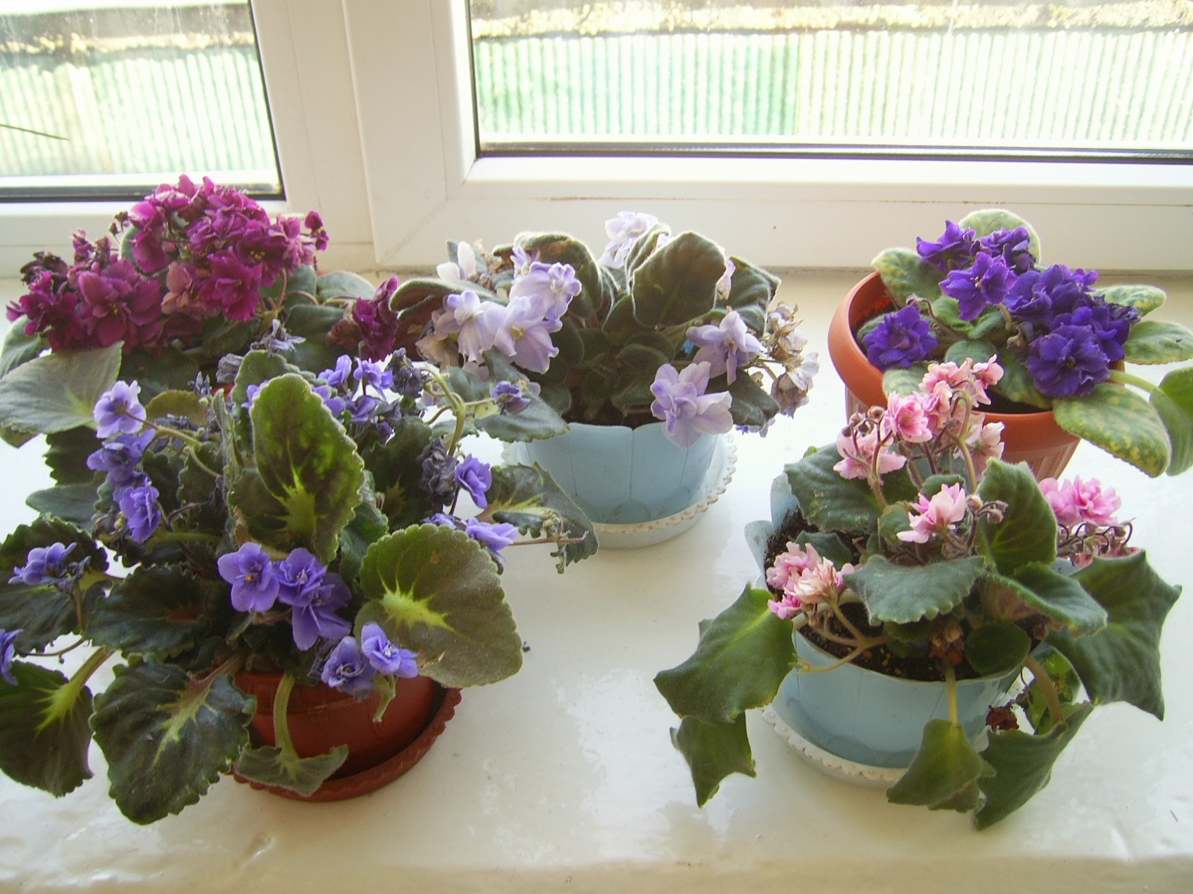
Узамбарская фиалка

Slide 3
Цель: выявить наиболее благоприятные условия для выращивания новых молодых растений Saintpaulia
Сенполия, узамбарской фиалки, в зимний период
Задачи:
Изучить литературу по морфологическим и биологическим особенностям Saintpaulia Сенполия, узамбарской фиалки.
Изучить различные способы размножения узамбарской фиалки.
Вырастить новые растения Saintpaulia Сенполия разными способами в зимнее время.

Slide 4
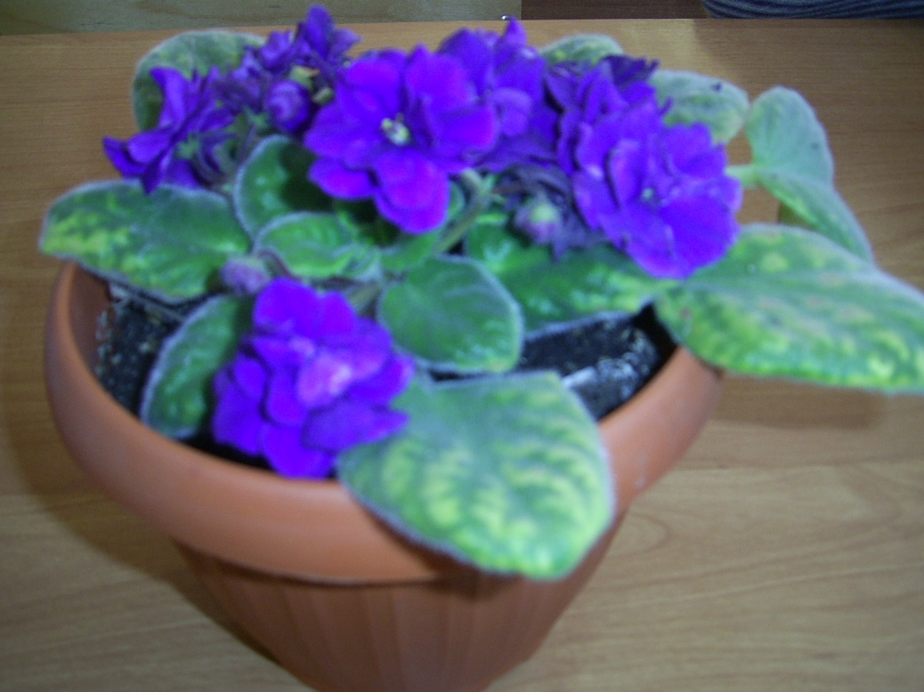
Материал для опыта.
Узамбарская фиалка
Научная классификация
Царство: Растения
Отдел:
Покрытосеменные
Класс: Двудольные
Порядок: Ясноткоцветные
Семейство: Геснериевые
Род: Сенполия

Slide 5
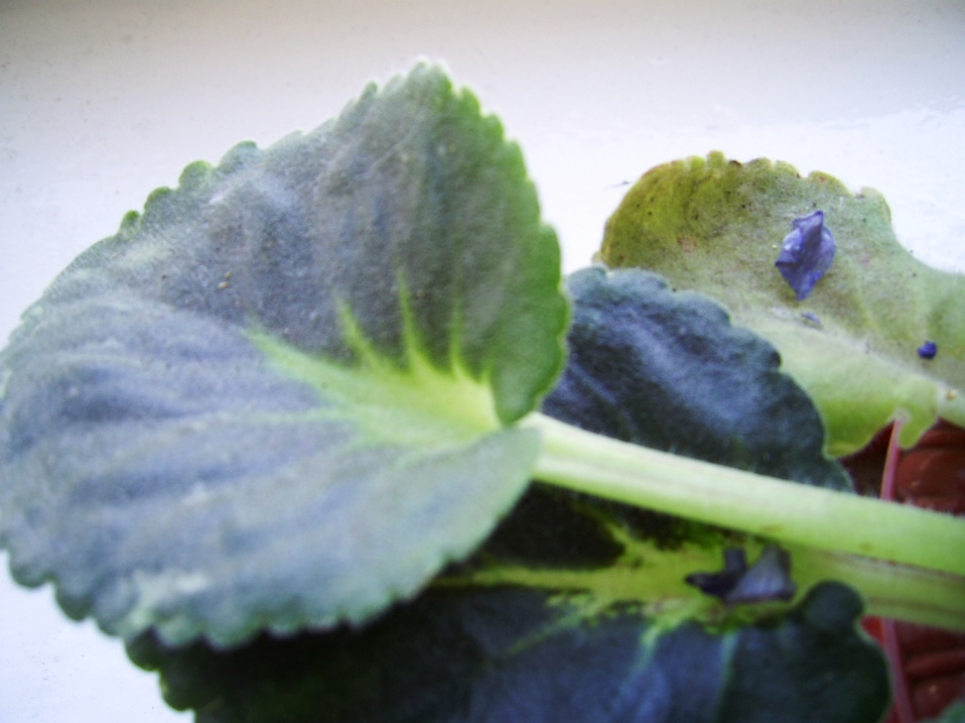
Методика опыта
Размножение комнатных растений листовыми черенками -
автовегетативный
способ .

Slide 6
Схема опыта
Вариант 1 – Выращивание сенполии листовыми черенками, укорененными в грунте.
Вариант 2 – Выращивание сенполии листовыми черенками, укорененными в грунте, закрытом пленкой.
Вариант 3 – Выращивание сенполии листовыми черенками, укорененными в воде, с последующей высадкой в грунт, закрытый пленкой.

Slide 7
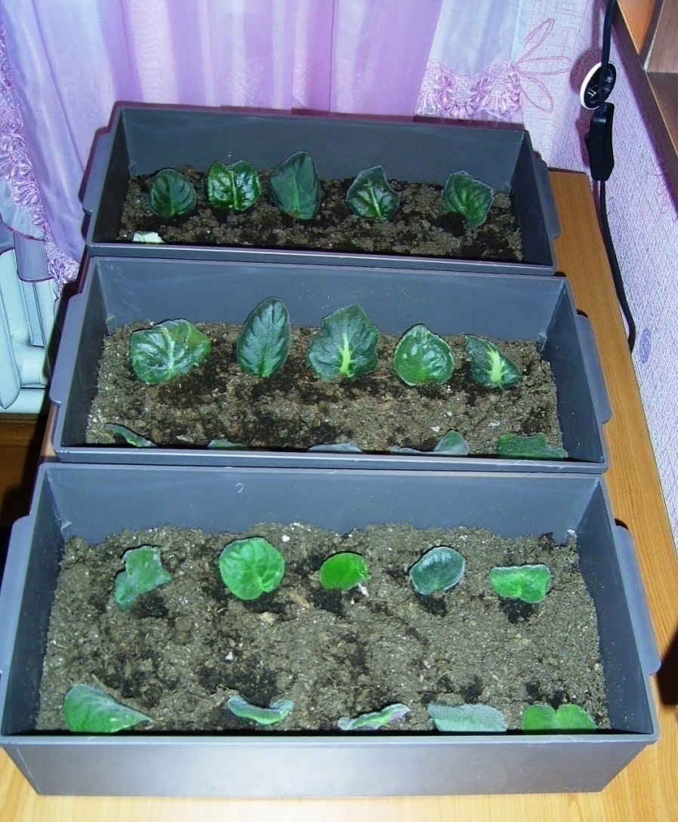
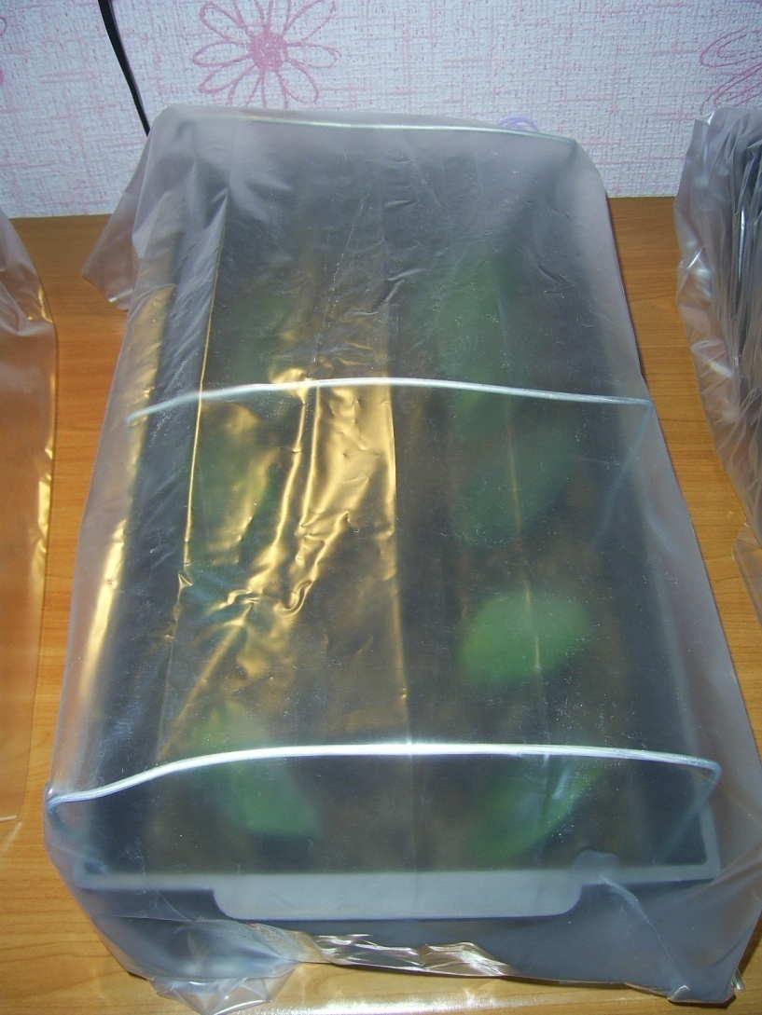
Вариант 1
Вариант 1
Вариант 2

Slide 8
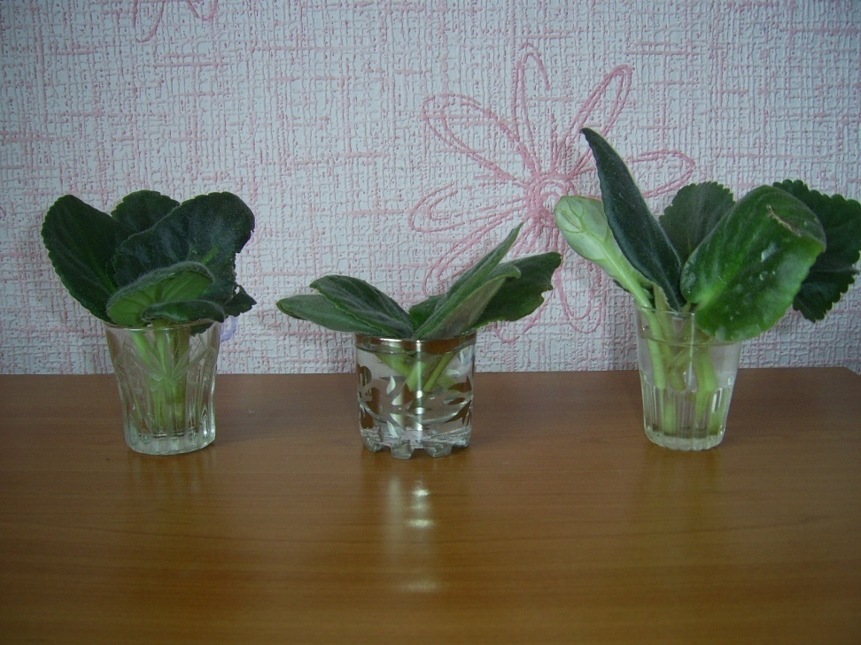
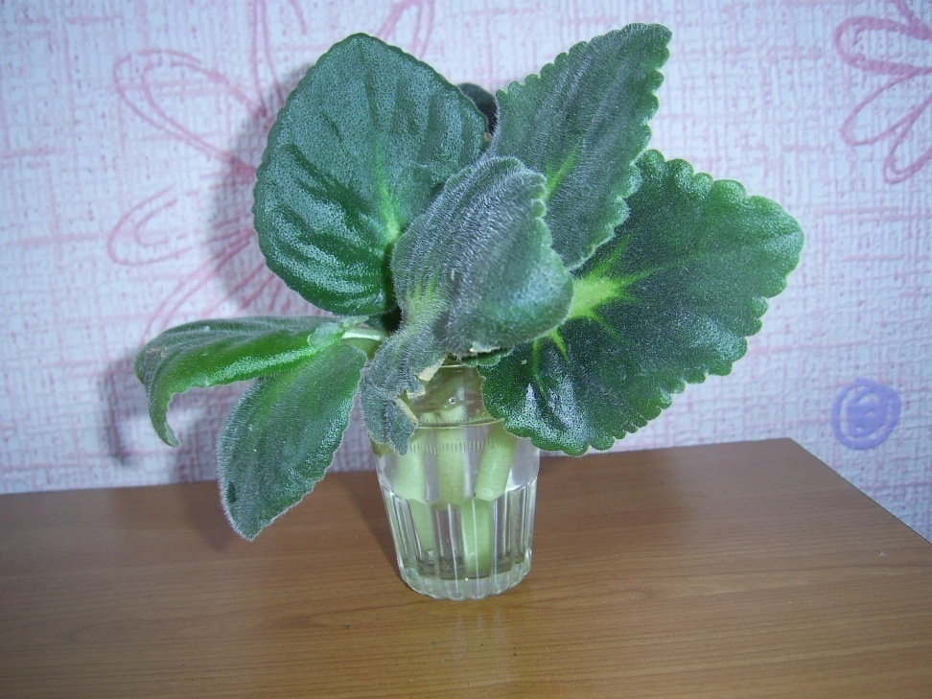
Вариант 3

Slide 9
Фенологическая таблица наблюдений за развитием растения сенполия, выращиваемой из листового черенка
 | Варианты
 | 1 | 2 | 3
Срезание и высадка листовых черенков для укоренения | 4 февраля | 4 февраля | 4 февраля
Появление первых корешков | - | - | 25 февраля
Массовое появление корешков | - | - | 2 марта
Высадка молодых растений в горшки | - | - | 4 марта
Укоренение листового черенка (появление молодых листочков) | 17 марта | 10 марта | 22 марта

Slide 10
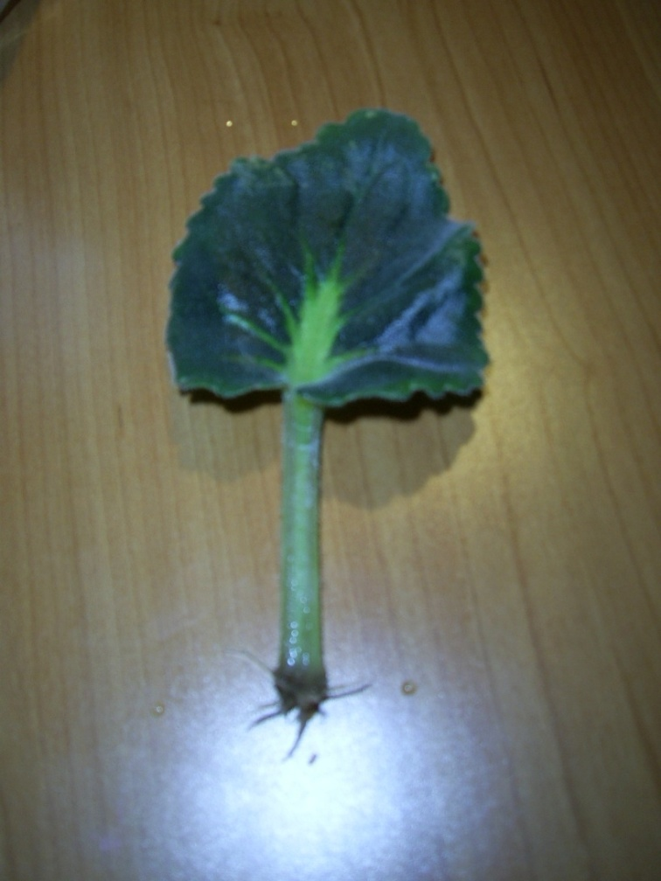
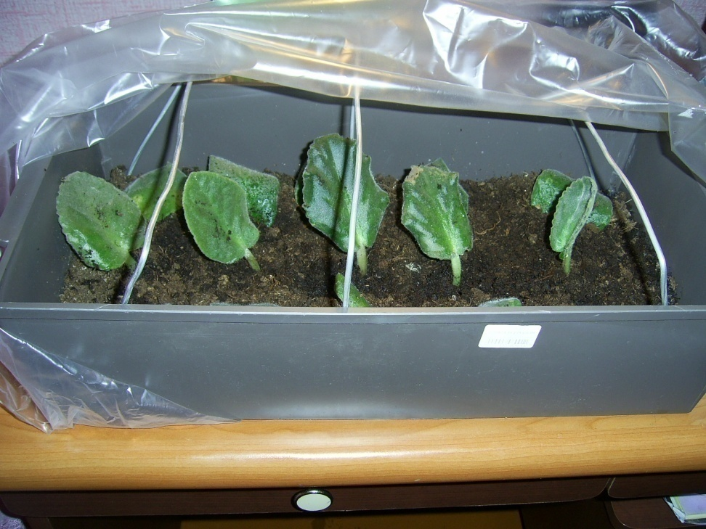
Первые результаты: Вариант 3
Высадка черенков для укоренения

Slide 11
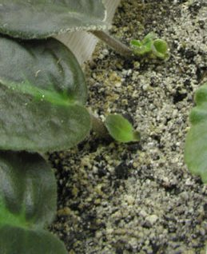
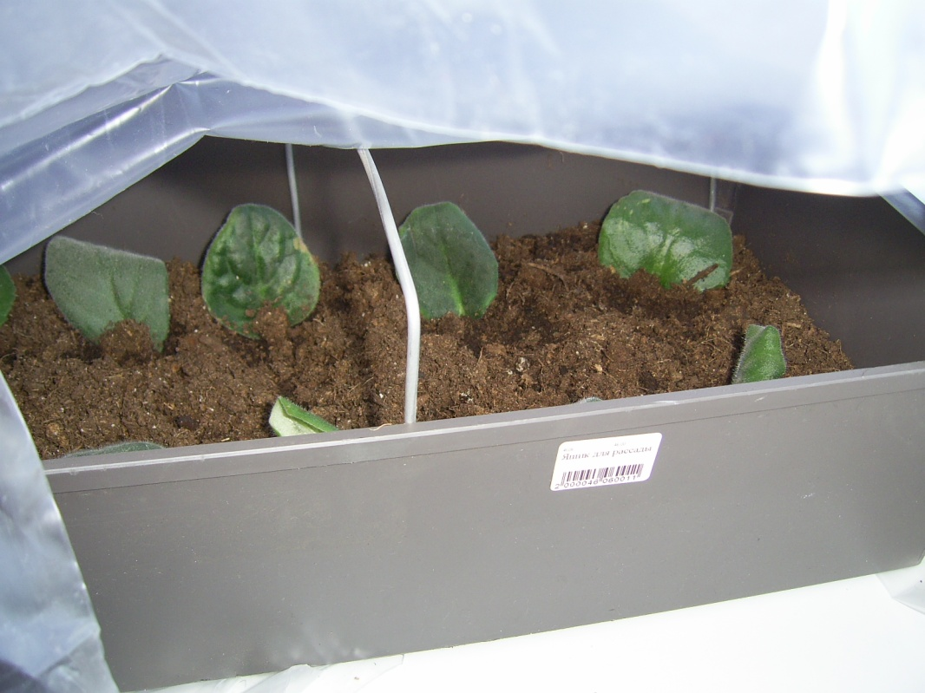
Вариант 2
Укоренение происходит быстрее на 1,5-2 недели

Slide 12
Экономика нашего труда
Наши затраты
Наша прибыль
свободные в этот период ящички для рассады помидоров;
прозрачная пленка от использованных пакетов ;
обрезки ненужной проволоки.
70 молодых
кустиков разноцветных сенполий

Slide 13
Выводы
Выращивание семполии листовыми черенками - самый дешевый способ получения новых растений для цветоводов- любителей.
Самыми комфортными условиями для размножения листовыми черенками является выращивание их прямой посадкой в грунт под пленочное укрытие.

Slide 14
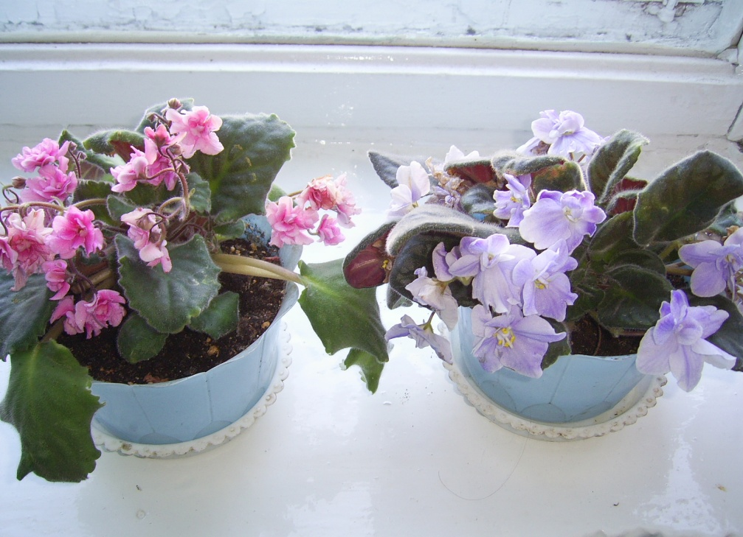
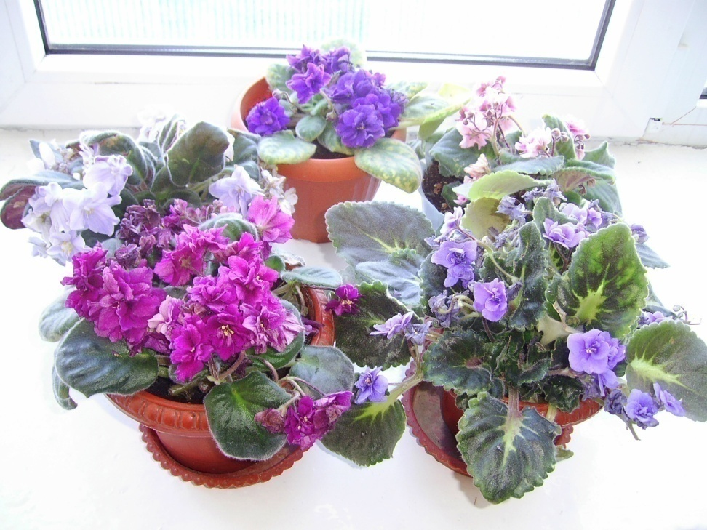
Клумба на окне

